Slide 1
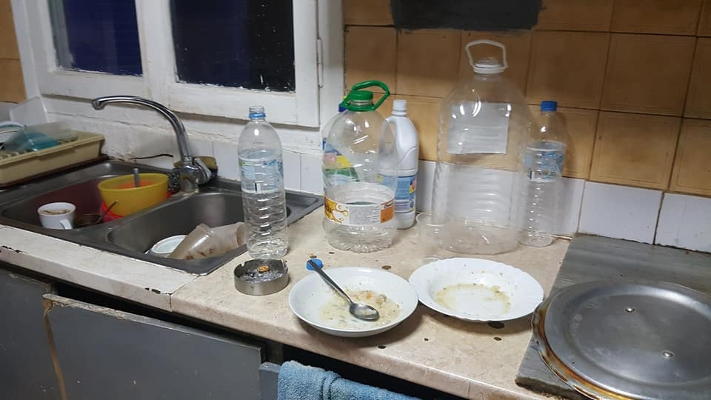
Αλήθεια, ποιος θα εργαζόταν στον πάγκο αυτής της κουζίνας;

Slide 2
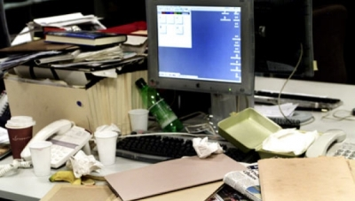
Ή, ποιος θα ήθελε να εργαστεί σε αυτό το γραφείο;

Slide 3
Γράψτε στο φύλλο εργασίας τρεις ή και περισσότερους λόγους για τους οποίους κρίνεται ότι δεν θα θέλατε να εργαστείτε στον πάγκο αυτής της κουζίνας ή στο παραπάνω γραφείο;

Slide 4
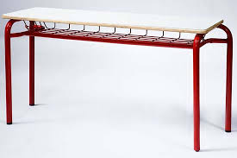
Κοιτάξτε τώρα το θρανίο σας;

Slide 5
Ελέγξτε το θρανίο σας και σημειώστε V στο φύλλο εργασίας στα παρακάτω ερωτήματα; 1) Είναι το θρανίο σου ζωγραφισμένο; 2) Μήπως είναι γραμμένο; 3) Μουτζούρες; 4) Χαραγμένο; 5) Βρόμικο από φαγητά ή χυμούς; 6) Έχει αυτοκόλλητα; 7) Υπολείμματα από κόλλες;

Slide 6
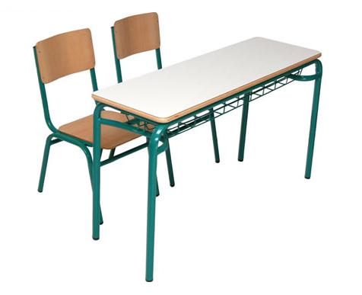
Αν έχεις βάλει έστω και ένα V μάλλον δεν έχεις ένα καθαρό θρανίο…

Slide 7
Σημείωσε στο φύλλο εργασίας πως νομίζεις ότι είναι ένα πραγματικά καθαρό θρανίο;

Slide 8
Είσαι σίγουρος /η ότι πλέον έχεις ένα καθαρό θρανίο; Για κοίταξε από κάτω από το θρανίο; Μήπως υπάρχουν φαγητά, χαρτιά, μαντιλάκια, χαρτοπετσέτες, μπουκαλάκια νερού, κουτιά από χυμό ή άλλα αντικείμενα ;

Slide 9
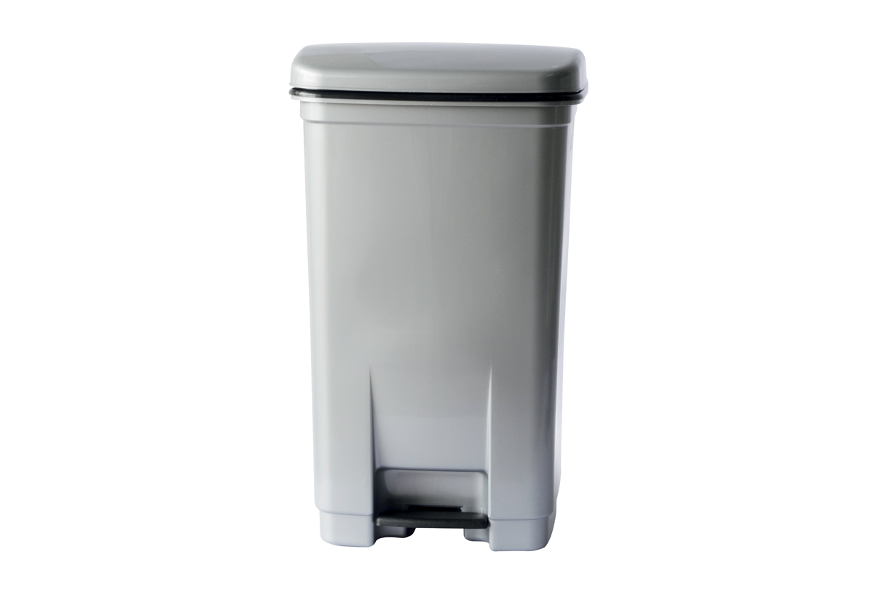
Αν υπάρχει κάτι από τα παραπάνω πού νομίζεις ότι θα έπρεπε να βρίσκονται ; Μήπως εδώ;

Slide 10
Φυσικά δεν ξεχνάμε την ανακύκλωση!
Ουφ! Μάλλον τελειώσαμε…

Slide 11
Νομίζω ότι πάλι κάτι ξέχασες;
Μα τι μπορεί να ξέχασα; Αφού τα έχω ελέγξει όλα!

Slide 12
Στο πάτωμα , κάτω από το θρανίο σου κοίταξες;

Slide 13
ΜΠΡΑΒΟ, ΤΑ ΚΑΤΑΦΕΡΕΣ! ΕΧΕΙΣ ΠΛΕΟΝ ΕΝΑ ΚΑΘΑΡΟ ΘΡΑΝΙΟ!

Slide 14
ΔΗΜΟΤΙΚΟ ΣΧΟΛΕΙΟ ΧΑΛΚΗΔΟΝΑΣ

